Slide 1

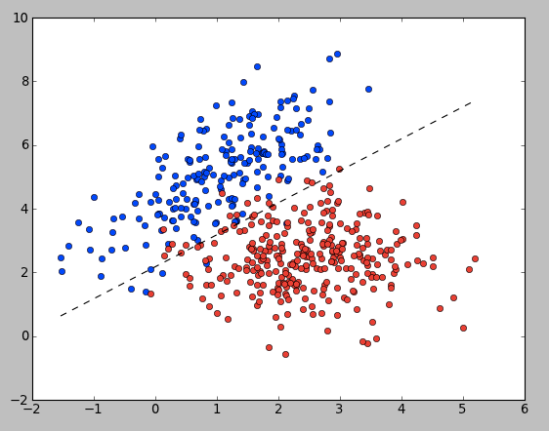
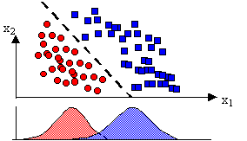
LDA (Linear Discriminant Analysis)
목적 : 객체를 몇 개의 범주로 분류하기 위해 사용.
- 반응변수의 클래스 수가 2보다 클 때 일반적으로 사용한다.
국내 최초 Big Data 연합동아리 BOAZ
Notes:
판별분석은 객체를 몇 개의 범주로 분류하는 목적 외에도 범주들을 가장 잘 구분하는 변수를 찾고 범주 간의 차이를 가장 잘 표현하는 새로운 함수를 구하는 등 여러목적으로 사용됨.
But 책에서는 분류목적으로 사용된걸 다룸.
분류목적의 판별분석에서는 범주들을 가장 잘 구별하는 변수들의 하나 또는 다수의 함수를 도출하여 이를 기반으로 분류규칙을 제시함

Slide 2
LDA를 이용한 분류
판별함수 (discriminant score)를 구한다
- 판별함수 : Y=dX
2. 각 집단의 중심 위치 정하기
- 각 집단 별 선형변화 Y=d’’X의 평균값을 구한다.
3. 각 개체와 집단중심(center)과의 거리를 측정
- 일반적으로 집단 중심을 평균으로 설정
4. 중심과의 거리가 가까운 집단으로 분류
- 이 거리를 분류함수라고 한다.
- 분류함수는 집단의 개수만큼 계산된다.
국내 최초 Big Data 연합동아리 BOAZ
Notes:
정리하는 내용인데 조금 수정이 필요할꺼 같아요ㅜㅜ (그래서 안넣고싶으면 빼도됨…ㅎㅎㅎㅎ)
https://www.youtube.com/watch?v=p8Fqt2Qxqro
여기 위에 참고했음!

Slide 3
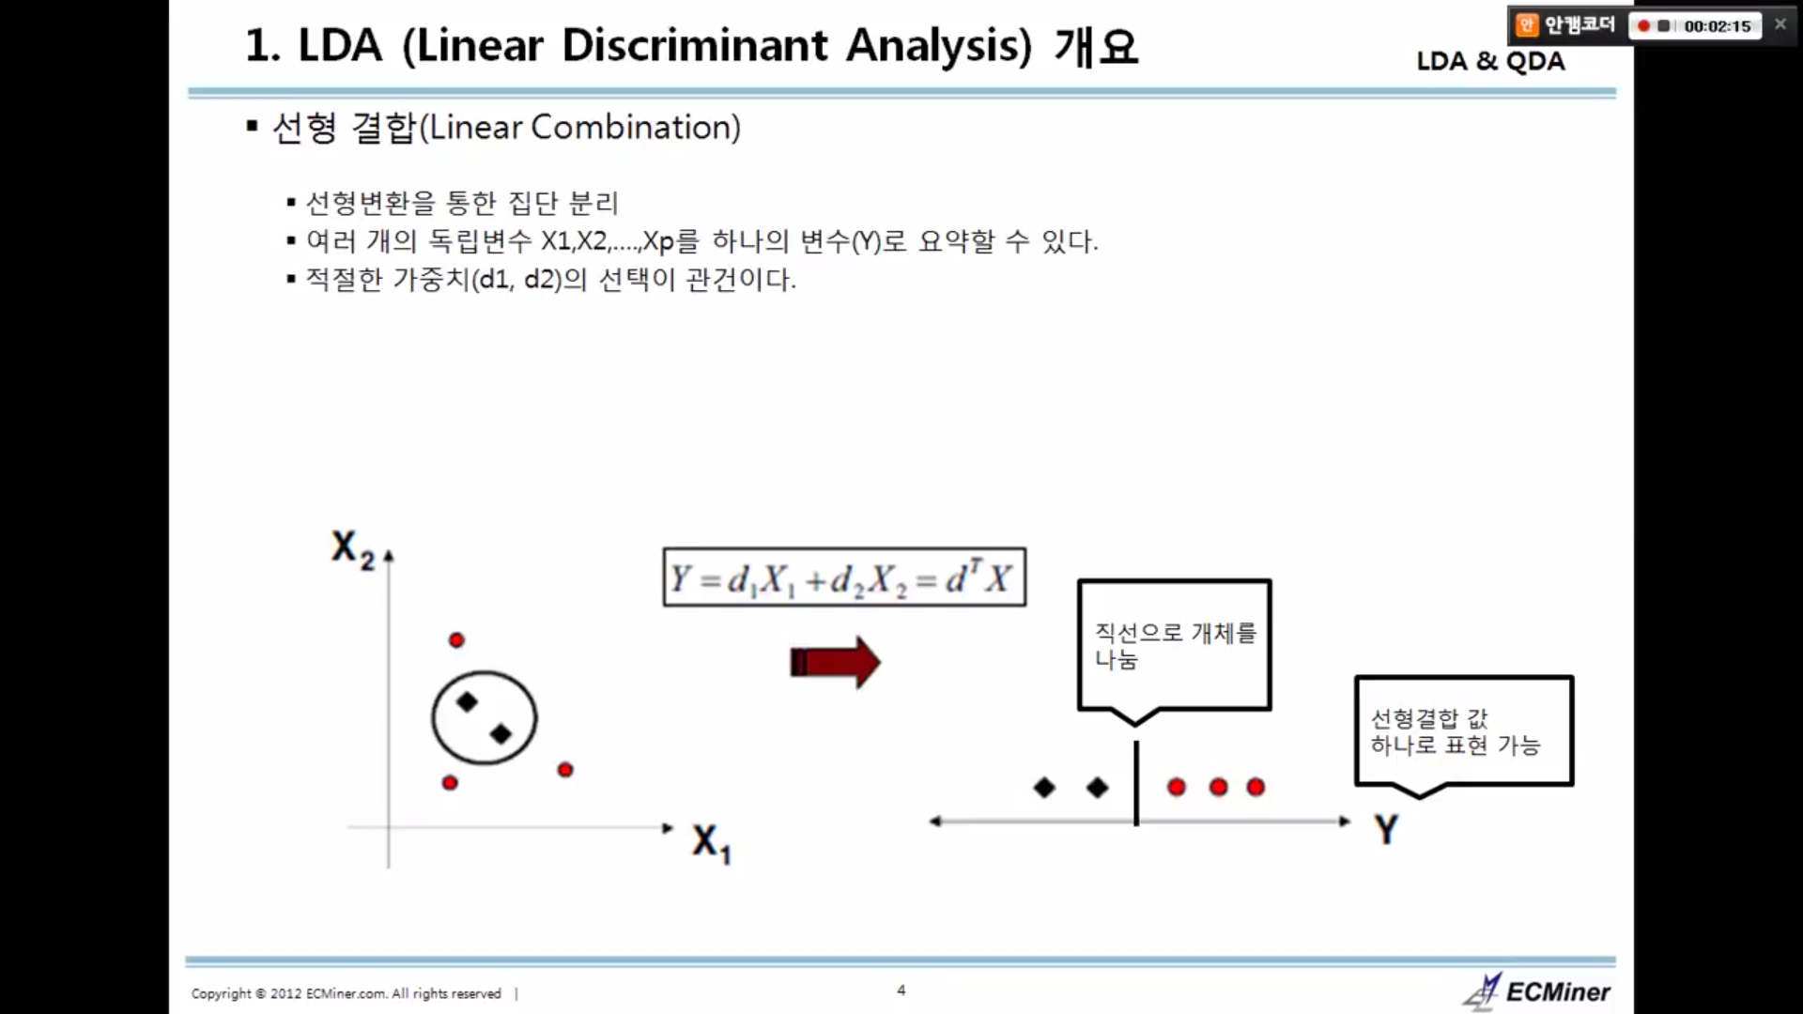


피셔 판별함수
$$E\left[x\right]=\left\{\begin{aligned}μ_{1}, x가 범주 1에 속할 때 \\ \\ μ_{2}, x가 범주 2에 속할 때\end{aligned}\right.$$
$Var\left[x\right]= \sum{}$(범주에 관계없이 동일)
$$Z=ω_{1}X_{1}+ω_{2}X_{2}+⋯+ω_{p}X_{p}=ω^{T}x$$
$(λ$ =$\frac{범주 간 Z의 평균차이 }{Z의 분산}$)
국내 최초 Big Data 연합동아리 BOAZ
국내 최초 Big Data 연합동아리 BOAZ
Notes:
각 객체는 p개 변수들의 벡터 x=(X1,…,Xp)^T로 이루어지고 범주1 또는 범주 2 중 하나를 취한다 하자.
그리고 객체x의 기대치와 분산-공분산 행렬을 아래와 같다고 하자.
피셔의 방법은 변수들의 선형조합으로 새로운 변수를 형성한 후 이를 바탕으로 분류규칙을 만ㄷ는 것이다. 다음과 같이 변수들의 선형조합으로 새로운 변수 Z를 형성하는 함수를 피셔 판별함수 라 한다.
앞에서 계수벡터 w=(w1,…,wp)^T는 통상 다음 람다를 최대화 하는 것으로 결정한다.

Slide 4
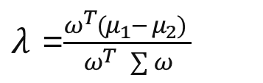


피셔 판별함수
$λ$ =$\frac{범주 간 Z의 평균차이 }{Z의 분산}$
1) 범주간 Z$의 평균차이=E \left[Z | 범주1\right]−E \left[Z | 범주2\right]= ω^{T}μ_{1} −ω^{T}μ_{2}$
2) $Var\left[Z\right]=Var[ω^{T}x$] = $ω^{T}$ $\sum{ω}$
$λ$ =$\frac{ω^{T}(μ_{1}− μ_{2}) }{ω^{T} \sum{ω}}$
국내 최초 Big Data 연합동아리 BOAZ
국내 최초 Big Data 연합동아리 BOAZ

Slide 5

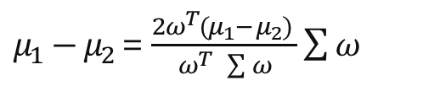

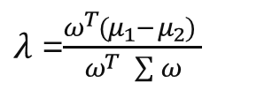


피셔 판별함수
$λ$ =$\frac{ω^{T}(μ_{1}− μ_{2}) }{ω^{T} \sum{ω}}$
$μ_{1}−μ_{2}$= $\frac{{2ω}^{T}(μ_{1}− μ_{2}) }{ω^{T} \sum{ω}}\sum{ω}$
$$ω로 미분후=0$$
$ω ∝$ ${ ∑}^{−1}ω^{T}(μ_{1}− μ_{2})$
${(S}_{p}=\frac{\left(n_{1}−1\right)S_{1}+\left(n_{2}−1\right)S_{2}}{n_{1}+n_{2}−2}$)
( 판별계수 추정 : $\hat{ω}={S_{p}}^{−1}(\overline{x^{\left(1\right)}}$-$\overline{x^{\left(2\right)}}$)
▶ 피셔의 판별함수
$Z=ω^{T}x$ =$(μ_{1}− μ_{2}){ ∑}^{−1}x$
국내 최초 Big Data 연합동아리 BOAZ
Notes:
람다의 비율을 최대로 하는 w벡터를 구하기 위해 w로 미분한 후 0으로 둔다.
즉, w는 유일한 해는 아니며, 임의의 상수를 곱한 계수들이 모두 해가 될 수 있다. 편의상 비례쌍수를 1로 두면 위의 계수는 2번째 줄의 식과 같음.
이런 w를 추정하기 위해 쓰이는 분산 공분산 행렬은 합동 분산-공분산 행렬로 추정하는데 이유는 각 범주별 평균이 서로 다를 수 있기 때문임.
따라서 피셔의 판별함수는 아래와 같음

Slide 6
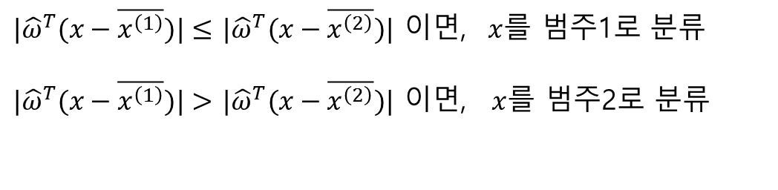
피셔함수의 분류규칙
1)
$|{\hat{ω}}^{T}(x−\overline{x^{\left(1\right)}})|≤$ $|{\hat{ω}}^{T}(x−\overline{x^{\left(2\right)}})|$ 이면, $x$를 범주1로 분류
$|{\hat{ω}}^{T}(x−\overline{x^{\left(1\right)}})|>$ $|{\hat{ω}}^{T}(x−\overline{x^{\left(2\right)}})|$ 이면, $x$를 범주2로 분류
Notes:
1)
객체 x의 범주를 분류하기 위하여 우선 각 범주의 표본평균과 앞의 판별함수 값의 차이를 산출한 후 그 차이가 작은 범주에 분류하게 된다.

Slide 7
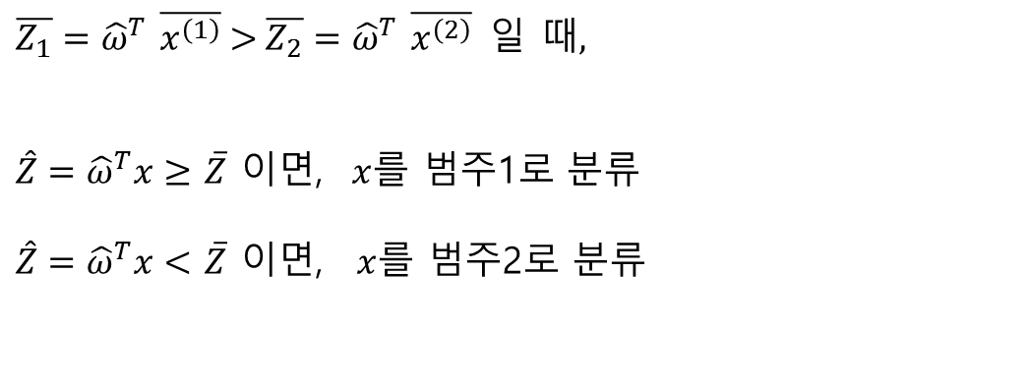

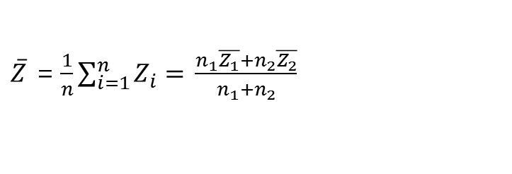
피셔함수의 분류규칙
2)
$\overline{Z_{1}}={\hat{ω}}^{T}$ $\overline{x^{\left(1\right)}}$ $>$ $\overline{Z_{2}}={\hat{ω}}^{T}$ $\overline{x^{\left(2\right)}}$ 일 때,
$\hat{Z}={\hat{ω}}^{T}x≥$ $\overline{Z}$ 이면, $x$를 범주1로 분류
$\hat{Z}={\hat{ω}}^{T}x<$ $\overline{Z}$ 이면, $x$를 범주2로 분류
$\overline{Z}$ =$\frac{1}{n}\sum_{i=1}^{n}{Z_{i}=} \frac{n_{1}\overline{Z_{1}}+n_{2}\overline{Z_{2}}}{n_{1}+n_{2}}$
▶ 피셔의 판별함수에 따른 분류 경계식
$$\hat{ω^{T}}x=\overline{Z}$$
Notes:
2) Z값을 이용한 방법
새로운 변수인 Z값을 기준으로는 (앞에서 쓰인 Z) 다음과 같이 분류 할 수 있다
Z바 구하는방법
범주별 개체수가 다른 경우 저렇게 식 사용함 (두번째처럼)

Slide 8
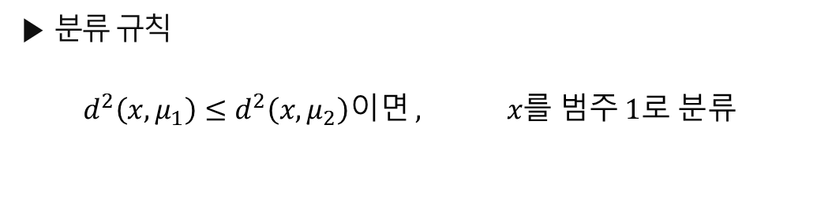
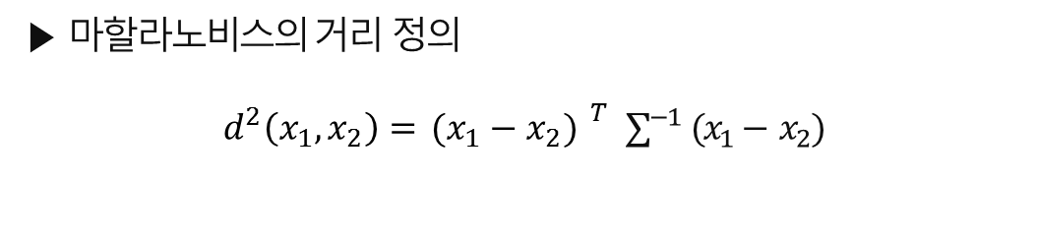
피셔함수의 분류규칙
3)
▶ 마할라노비스의 거리 정의
$$d^{2}\left(x_{1},x_{2}\right)={ (x_{1}−x_{2}) }^{T}{ ∑}^{−1} (x_{1}− x_{2})$$
▶ 분류 규칙
$$d^{2}\left(x,μ_{1}\right)≤{d^{2}\left(x,μ_{2}\right)이면 , x를 범주 1로 분류}^{}$$
Notes:
3) 마할라노비스의 거리를 이용한 방법
벡터x와 범주 1의 평균 뮤1의 거리가 벡터 x와 범주 2의 평균 뮤2와의 거리보다 가까우면 범주 1에 분류하는 것이 타당하므로, 분류규칙은 다음과 같다.

Slide 9
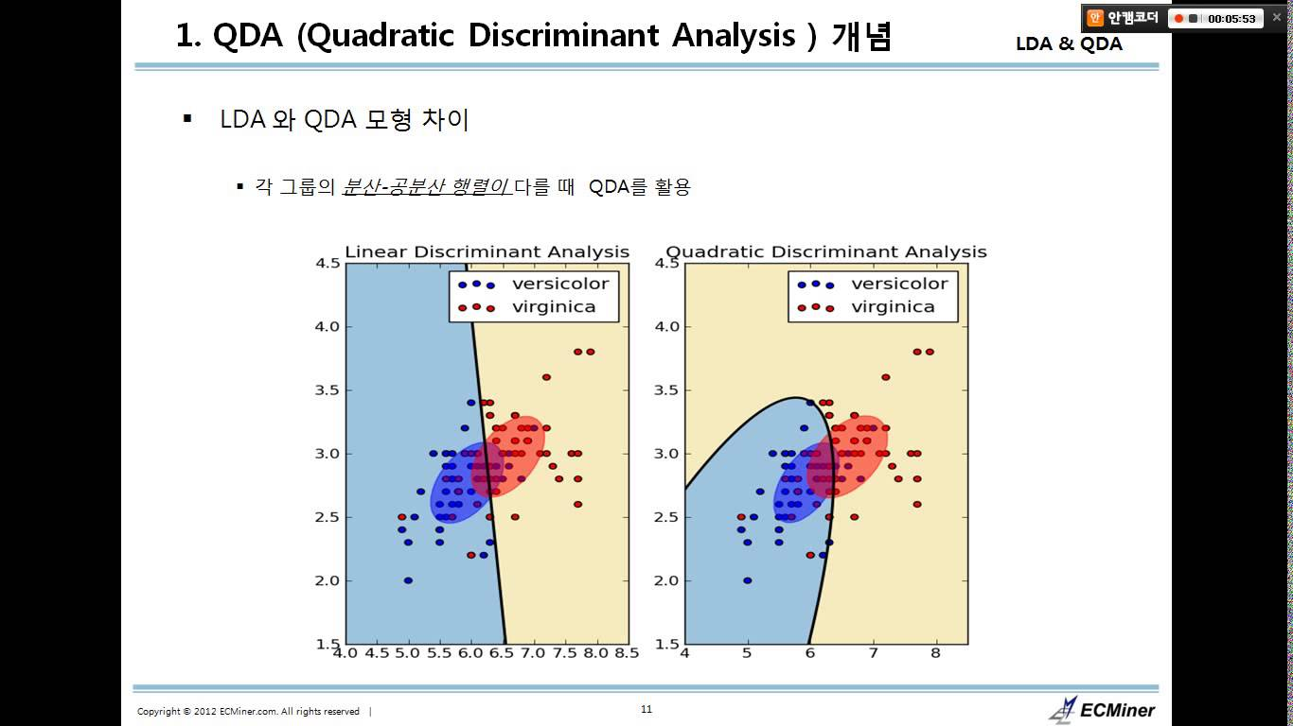
LDA vs QDA
LDA
: 정규분포의 분산 – 공분산 행렬이 범주에 상관없이 동일하다 가정
QDA
: 정규분포의 분산 – 공분산 행렬이 범주별로 다르다 가정
국내 최초 Big Data 연합동아리 BOAZ
Notes:
주로 다변량 정규분포를 이용하는데 이때 정규분포의 분산-공분산 행렬이 범주에 관계없이 동일하다고 가정하면 판별함수가 선형으로 도출되므로 이경우를 선형판별분석 (LDA)
분산-공분산 행렬이 범주별로 다르다고 가정하면 이차식의 판별함수가 유도되므로 이 경우를 이차판별분석(QDA quadratic discriminant analysis)

Slide 10
분류방법의 비교
 | LDA | QDA
장점 | QDA보다 낮은 분산 | 훈련셋이 너무커서 분산이 주요 우려사항이 아닐때
단점 | QDA보다 유연성이 떨어짐 | 훈련 관측치 수가 작아 분산을 줄이는게 중요할 때
급해서
그냥 한국말로 풀어썼는데 이것도 재혁오빠껄로 대체하면 될듯해여..ㅎㅎ
국내 최초 Big Data 연합동아리 BOAZ
Notes:
LDA 장점 : QDA보다 낮은 분산
단점 : QDA보다 유연성이 떨어짐. (왜냐하면 LDA가 하나의 공분산행렬을 추정하는데 p(p+1)/2개의 파라미터에 대한 추정이 필요하고
QDA는 각 클래스에 대한 공분산 행렬을 추정해야하므로 총 Kp(p+1)/2 개의 파라미터에 대한 추정이 필
요하다.
오히려 LDA의 이런 특징이 예측성능 개선을 이끌어 낼 수도 있다. (특정 조건 하에서)

Slide 11
분류방법의 비교
로지스틱 회귀, LDA,QDA,KNN
재혁오빠꺼 가져다 쓰면 됨ㅎㅎ
국내 최초 Big Data 연합동아리 BOAZ

